Slide 1











Bài 5
BẢNG NHÂN 3, BẢNG CHIA 3

Slide 2

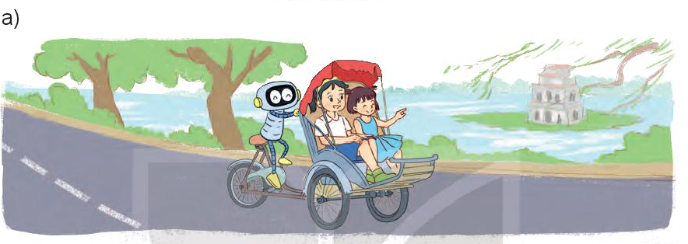

Mỗi xe xích lô có 3 bánh xe. Hỏi 4 xe xích lô có bao nhiêu bánh xe?
3 x 4 = ?
3 + 3 + 3 + 3 = 12
3 x 4 = 12

Slide 3
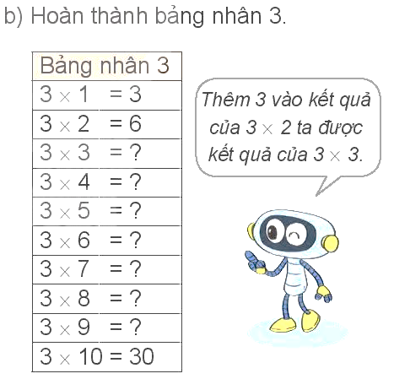
Mỗi xe xích lô có 3 bánh xe. Hỏi 4 xe xích lô có bao nhiêu bánh?
9
12
3 x 4 = ?
15
18
3 + 3 + 3 + 3 = 12
21
24
3 x 4 = 12
27

Slide 4
3
3
3
3
3
3
3
3
3
3
x
x
x
x
x
x
x
x
x
x
1
2
3
4
5
6
7
8
9
10
=
=
=
=
=
=
=
=
=
=
3
6
9
12
15
18
21
24
27
30
Thừa số thứ
nhất
Em có nhận xét gì về
Thừa số thứ
hai
Tích

Slide 5


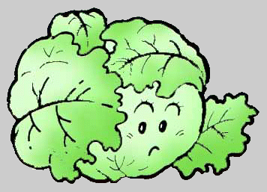



3 x 1 = 3
3 x 2 = 6
3 x 3 = 9
3 x 4 = 12
3 x 5 = 15
3 x 6 = 18
3 x 7 = 21
3 x 8 = 24
3 x 9 = 27
3 x 10 = 30

